Slide 1
Психологические причины неуспеваемости
Подготовила презентацию:
педагог-психолог Макарова И. Н.,
ГБОУ СОШ №369 г. Москва 2011г.

Slide 2
Недостатки познавательной деятельности:
Несформированность приёмов учебной деятельности;
Недостатки развития психических процессов, главным образом мыслительной сферы ребёнка;
Неадекватное использование ребёнком своих индивидуально-типологических особенностей.

Slide 3
Недостатки в развитии мотивационной сферы:
Несформированность устойчивой мотивации достижения успеха;
Неустойчивость, слабость, пассивность учебных познавательных интересов.

Slide 4
Как помочь не умеющему самостоятельно мыслить?

Slide 5
Мыслительный процесс состоит из ряда операций:
Выделить операцию
абстрагирование;
обобщение;
анализ;
классификация;
сравнение.
Довести до уровня осознания
Специально обучить им

Slide 6
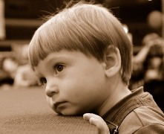
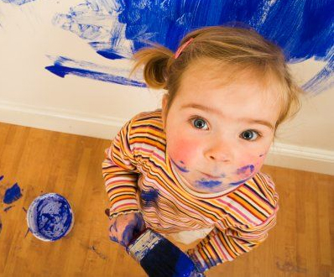
Учитываем природные особенности ребёнка

Slide 7
Основные свойства нервной системы:
Сила – характеризует выносливость, работоспособность, помехоустойчивость к раздражителям;
Подвижность – определяется скоростными характеристиками основных нервных процессов – возбуждения и торможения.
Противоположный полюс силы – слабость нервной системы (невысокая работоспособность, высокая чувствительность, неустойчивость к раздражителям);
Инертность – характеризуется замедленным протеканием нервных процессов

Slide 8
Правила работы со слабыми учащимися:
Не ставить слабого в ситуацию неожиданного вопроса и не требовать быстрого ответа на него, давать ученику достаточно времени на обдумывание и подготовку.
Желательно, чтобы ответ был не в устной, а в письменной форме.
Нельзя давать для усвоения в ограниченный промежуток времени большой, разнообразный сложный материал, нужно постараться разбить его на отдельные информационные куски и давать их постепенно, по мере усвоения.
Не следует заставлять таких учеников отвечать на вопросы по новому, только что усвоенному материалу, лучше отложить опрос на следующий урок, дав возможность ученикам позаниматься дома.

Slide 9
Правила работы со слабыми учащимися:
5. Путём правильной тактики опросов и поощрений (не только оценкой, но и словами «отлично», «молодец», «умница» и т.д.) нужно формировать у таких учеников уверенность в своих силах, в своих знаниях, в возможности учиться.
6. Следует осторожнее оценивать неудачи ученика, ведь сам он очень болезненно к ним относится.
7. Во время подготовки учеником ответа нужно дать ему время для проверки и исправления написанного.
8. Следует в минимальной степени отвлекать ученика, стараться не переключать его внимание, создавать спокойную, не нервозную обстановку.

Slide 10
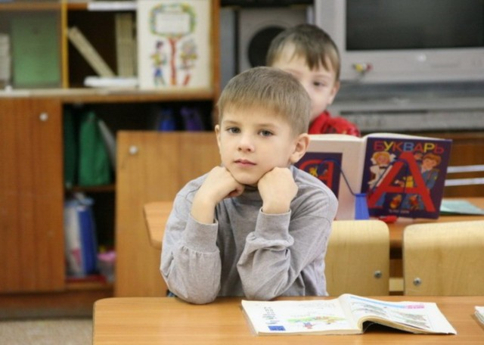
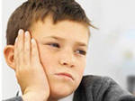

Slide 11
Правила работы с инертными учениками:
Не требовать от них немедленного включения в работу – их активность в выполнении нового вида заданий возрастет постепенно.
Следует помнить, что инертные ученики не могут проявлять высокую активность в выполнении разнообразных заданий, а некоторые вообще отказываются работать в такой ситуации.
Не нужно требовать от инертных учеников быстрого изменения неудачных формулировок, им необходимо время на обдумывание нового ответа, они чаще следуют принятым стандартам в ответах, избегают импровизации.
Не следует проводить их опрос в начале урока, так как они с трудом отвлекаются от предыдущей ситуации.

Slide 12
Правила работы с инертными учениками:
5. Нужно избегать ситуации, когда от инертного ученика требуется быстрый устный ответ на неожиданный вопрос, инертным ученикам необходимо предоставлять время на обдумывание вопроса и подготовку к ответу на него.
6. Во время выполнения задания не следует их отвлекать, переключать внимание на что-нибудь другое.
7. Нежелательно заставлять инертного ученика отвечать на вопросы по новому, только что пройденному материалу, следует отложить их до следующего раза, дав возможность позаниматься дома.

Slide 13
Дети,
слабые по своим нейродинамическим способностям, имеют ряд преимуществ
В ситуациях, требующих монотонной работы, они более спешны.
Успешнее в тех видах деятельности, которые требуют предварительной подготовки.
Для них благоприятны ситуации, требующие последовательной, планомерной работы.
Склонны сами проникать в более глубокие связи и отношения внутри учебного материала, поэтому обнаруживают свои преимущества в таких ситуациях, где требуется понимание и знание предмета сверх школьной программы.
Склонны к тщательному контролю за выполнением учебных заданий и проверке полученных результатов.

Slide 14
Типы поведения учащихся:
Поведение, направленное на привлечение внимания.
Властолюбивое поведение.
Мстительное поведение.
Поведение, направленное на избегание неудачи.

Slide 15
Поведение, направленное на привлечение внимания

Slide 16
Активное поведение | Приёмы: ученики делают то, что отвлекает внимание учителя от класса
Пассивное поведение | Приёмы: ученики демонстрируют поведение «в час по чайной ложке», то есть все требуемые учителем действия выполняют очень и очень медленно.
Реакция учителя | Чувства: раздражение, возмущение. Действия6 словесные замечания, выговоры, угрозы.
Ответы ученика на реакцию учителя | Смысл ответа: уступаю. Действия: временно прекращает выходки.
Происхождение причины поведения | Родители и учителя больше внимания уделяют детям, которые ведут себя плохо, а не хорошо. Дети не научены просить или требовать внимания в приемлемой форме. Дети часто испытывают дефицит личного внимания к себе, чувствуют себя «пустым местом»

Slide 17
Сильная сторона поведения | Ученики нуждаются во взаимоотношениях с учителем.
Принципы предотвращения такого типа поведения | Больше внимания уделять хорошему поведению. Учить учеников просить внимания, когда они в этом очень нуждаются

Slide 18
Меры экстренного педагогического воздействия:
1. Минимизация внимания:
делайте письменные замечания;
знак;
формулируйте «Я-высказывание», содержащее объективное описание плохого поведения, которое имеет место здесь и сейчас: называет чувства учителя в этот момент, описывает эффект от плохого поведения, содержит просьбу.

Slide 19
2. Разрешающее поведение:
стройте свой урок на основе вопиющего поведения;
доведите до предела демонстрационную выходку: весь класс присоединяется к выходке;
Используйте «разрешающую»квоту.
3. Делайте неожиданности:
включите свет;
издайте музыкальный звук любым музыкальным инструментом;
начните говорить тихим голосом;
Измените ваш голос;
Временно прекратите урок

Slide 20
4. Отвлекайте ученика
задавайте прямые вопросы;
попросите об одолжении;
измените деятельность.
5. Обращайте внимание всего класса на примеры хорошего поведения:
благодарите учеников;
пишите имена примерных учеников на доске:
6. Пересаживайте учеников:
меняйте места;
«стул размышлений».

Slide 21
Властолюбивое поведение

Slide 22
Активное поведение | Вспышки негодования, словесное негодование: ученики идут на конфликт и нагнетают обстановку.
Пассивное поведение | Тихое непослушание: ученики обещают и вежливо отвечают, но продолжают делать своё. Оправдание ленью, забывчивостью, плохим вниманием, плохим слухом.
Реакция учителя | Эмоции: гнев, негодование, может быть страх. Импульс: немедленно прекратить выходку с помощью физического воздействия (встряхнуть, ударить и т.п.)
Ответы ученика | Стиль ответа: конфронтация («Вы мне ничего не сделаете») Действия: выходка продолжается, пока сам ученик не решит прекратить её.

Slide 23
Происхождение властолюбивого поведения | Социальные установки изменились от отношений господства – подчинения в ролевом обществе прошлого к отношениям эмансипации и равных социальных прав. Мода на «сильную личность» учит утверждению своей силы, а не конструктивному подчинению.
Сильные стороны | Ученики демонстрируют лидерские способности: умение независимо мыслить и талант организатора и вдохновителя.
Принципы профилактики | Уход от конфронтации и снижение напряженности. Передача ученику своей власти, то есть позволяйте ученику проявить власть, руководить разрешёнными способами.

Slide 24
Меры экстренного педагогического воздействия:
1. Ищите изящный выход:
уберите зрителей,
перенесите обсуждение вопроса,
делайте записки,
озадачивайте.
2. Используйте удаление.
3. Устанавливайте санкции.

Slide 25
Мстительное поведение

Slide 26
Активное поведение | Прямые физические акты насилия. Непрямые физические акты насилия. Оскорбления и хамство. Оскорбление действием.
Пассивное поведение | Отчуждённое избегание
Реакция учителя | Чувства: гнев, негодование, страх, обида, боль, опустошение. Действия: немедленно ответить силой, подавить любой ценой, убежать.
Реакция ученика | Выходка продолжается, пока сам ученик не прекратит её.
Происхождение мстительного поведения | Отражение роста насилия в обществе. Распространение через средства массовой информации «силового »стиля решения конфликтов.
Сильные стороны | Ученик демонстрирует высокую жизнеспособность– умение защищать себя. Способ защиты – агрессия, направленная вовне, на других.
Принципы профилактики | Обучение учеников тому, как нормальными способами выразить боль и страдания, а также приглашение их к разговору в момент травмы или потрясения.

Slide 27
Поведение, направленное на избегание неудач

Slide 28
Активное поведение | Вспышки негодования: ученик теряет контроль над собой, когда давление ответственности становится слишком сильным
Пассивное поведение | Откладывание «на потом». Не доведение до конца. Временная неспособность. Официальные диагнозы.
Реакция учителя | Чувство: профессиональной беспомощности. Импульс: оправдаться и объяснить поведение ученика ( с помощью специалиста)
Ответы ученика | Стиль ответа: зависимость. Действия: продолжает ничего не делать.
Происхождение | Отношение к типу «красного карандаша». Слишком высокие требования родителей и учителей. Вера ученика, что ему подходит только перфекционизм. Упор на соревнование в классе.
Сильные стороны | Ученики хотят успеха: все делать только отлично, лучше всех. Для большинства учеников сильных сторон нет.
Принципы профилактики | Поддержка ученика, с тем чтобы его внутренняя установка «Я не могу» изменилась на «Я могу». Помощь в преодолении социальной изоляции путём включения ученика в отношения с другими людьми.

Slide 29
Спасибо за внимание!

Slide 30
Использованные ресурсы:
http://orionteam.3dn.ru/
http://www.gazeta.dp.ua/read/vsego_25_shkolnikov_progulivaut_uroki_
http://ru.123rf.com/photo_7306192_close-up-of-schoolboy-putting-his-head-on-arm- during-the-lesson.html
http://www.kievstreet.net/2010/01/
http://takayavew.ru/rubric/1604093/page2.html
http://festival.1september.ru/articles/530249
http://mrcpk.marsu.ru/works_iso/2007-02-26-11z/vecher
http://pda.privet.ru/blog/2117609?page=7
http://orionteam.3dn.ru/
http://babiki.ru/blog/interesting/9222.html

